Slide 1

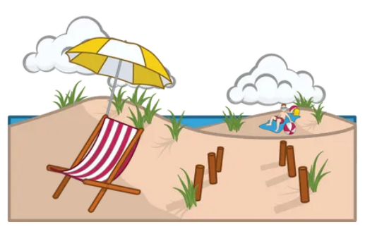

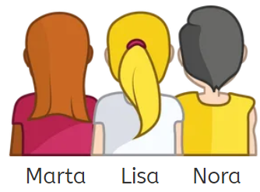

Prova
Nom i cognoms
Data
1. Marca amb una creu el núvol que està més a la dreta (1 punt).
2. Encercla el pardalet que vola al final de la fila (1 punt).
3. Qui hi ha al costat de Marta? Completa (1 punt).
Al costat de Marta hi ha .
4. Dibuixa un cercle, un triangle i un quadrat (1 punt).
5. Escriu amb les teues paraules les diferències entre quadrats i rectangles (1 punt).
Mètode Snappet. Prova 12 1r. Pàgina 1 de 2.

Slide 2

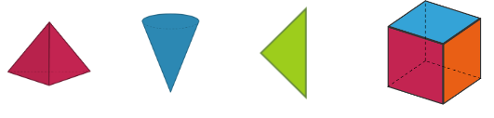
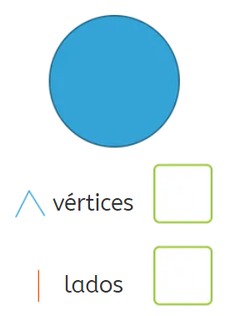
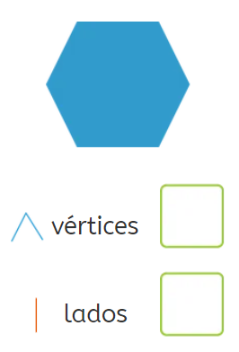
vèrtexs
vèrtexs
vèrtexs
Prova
Nom i cognoms
Data
6. Observa al teu voltant i escriu 2 objectes amb forma de triangle i 2 objectes amb forma de cercle (1 punt).
7. A on apareixen triangles en la imatge? Marca’ls amb una creu (1 punt).
Camisa
Cara del xic
Banderes
Objecte que bufa
8. Encercla els objectes de 3 dimensions (1 punt).
9. Completa amb el nombre de costats i de vèrtexs de cada figura (2 punts).
vèrtexs
vèrtexs
costats
costats
Mètode Snappet. Prova 12 1r. Pàgina 2 de 2.

